Slide 1
보통관계
Fuzzy seminar ch. 4

Slide 2
contents
보통관계
관계의 성질

Slide 3
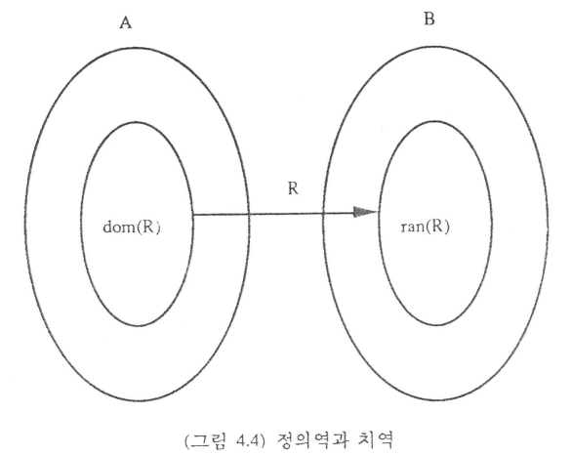

관계의 정의
x,y가 라 하면 (x,y)의 모임을 관계 R로 표시
=> R은 이항관계가 되고 AxB의 부분집합이 된다

Slide 4



관계의 정의
사이의 관계는
로 나타낼 수 있다.

Slide 5
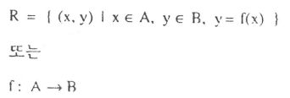

관계의 정의
y는 x에 대응한다 => A에서 B로의 대응

Slide 6

관계 특성 및 함수
전사. f(A)=B=ran(R)인 경우
(2)단사.
(3)전단사. 동치 관계 A=B

Slide 7
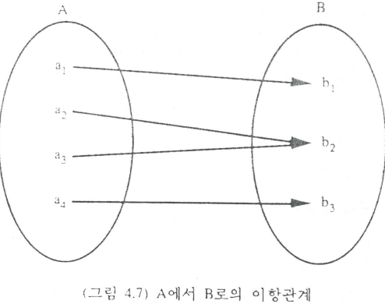
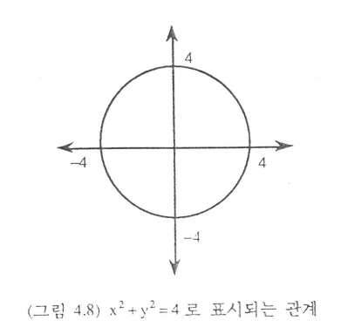
관계 표현 방법

Slide 8
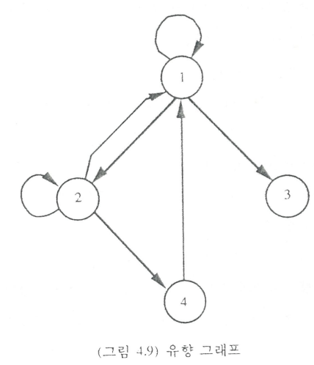
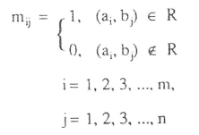
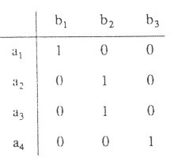
관계 표현 방법

Slide 9




관계의 연산
합관계
2) 교관계
3) 여관계
4) 역관계
5) 합성

Slide 10



관계의 기본 성질
반사관계=> xRx
2) 대칭관계=> xRy이면 yRx
3) 이행관계
4) 폐쇄

Slide 11
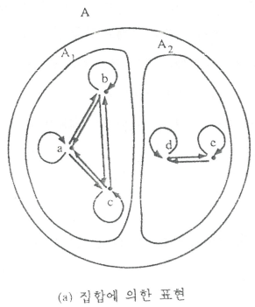
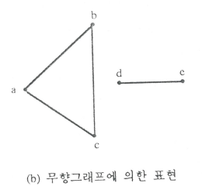
동치 관계

Slide 12
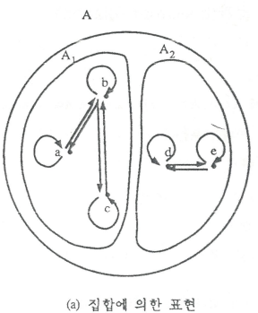
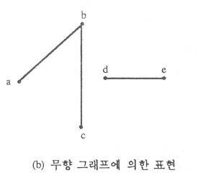
호환 관계

Slide 13
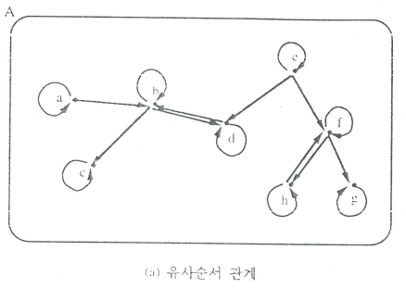
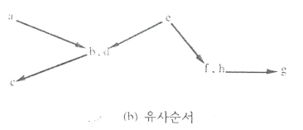
유사순서 관계

Slide 14
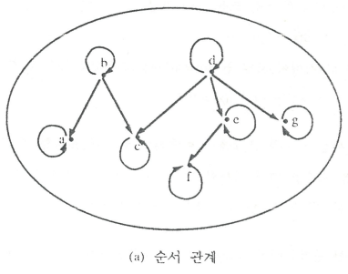
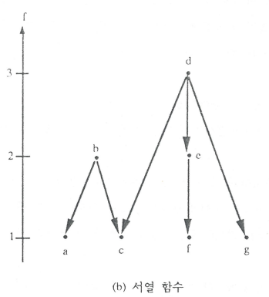
순서 관계

Slide 15
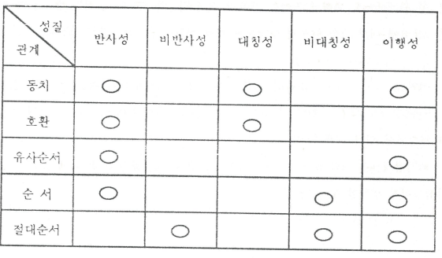
관계의 종류

Slide 16
감사합니다.

